Slide 1
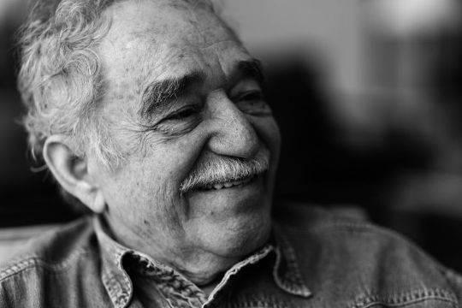
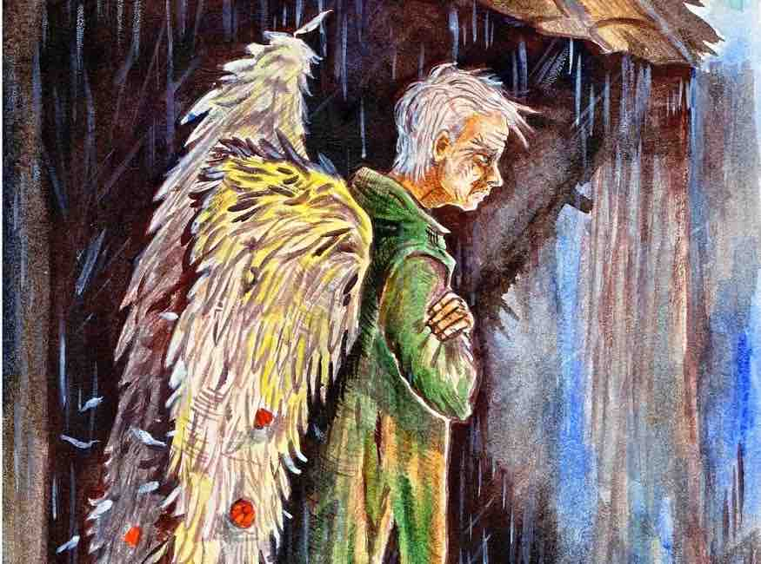
Ґабріель Ґарсіа Маркес. Короткі відомості про життя митця, лауреата Нобелівської премії. Специфіка «магічного реалізму». Синтез реального і фантастичного в оповіданні Ґ. Ґарсіа Маркеса «Стариган із крилами». Відображення моральної деградації людства.

Slide 2
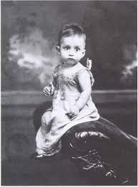
Ґабріель Ґарсіа Маркес — це один з найвідоміших письменників сучасності, найяскравіший представник літератури "магічного реалізму". Він народився 6 березня 1928 року в провінційному колумбійському містечку Аракатака поблизу річки Магдалени. Батько майбутнього письменника був телеграфістом, доброю й чуйною людиною.
Серед головних чинників та життєвих обставин, що визначили майбутній світогляд та коло творчих інтересів письменника, він згодом підкреслить благодійний вплив материних батьків, у родині яких він виховувався (його бабуся Транкіліна знала безліч неймовірних історій і була неперевершеною оповідачкою; дідусь Ніколас, полковник у відставці, ветеран громадянської війни 1899-1903 років — був мужньою і доброзичливою людиною), а також фантастичну атмосферу місцевості, де він жив, історія та побут якої були овіяні численними міфами та легендами.

Slide 3
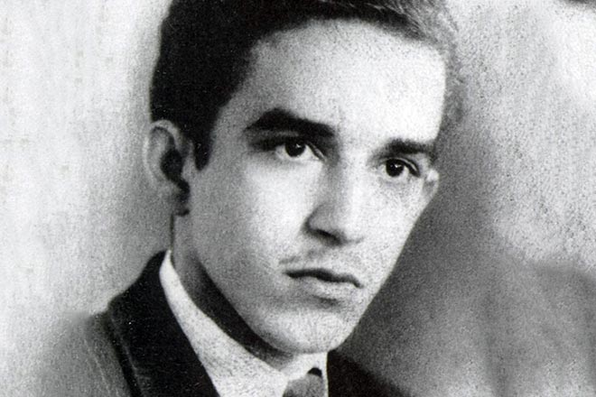
Смерть діда у 1936році змінила чудесний, часом фантастичний світ дитинства Гарсіа Маркеса: він переїздить з рідної Аракатаки до міста Сапакіри, де вчиться в інтернаті. Саме тут спогади дитинства й туга за рідною домівкою спонукають хлопчика взятися за перо — він починає писати.
З 1946 року Гарсіа Маркес — студент юридичного факультету в Боготі — столиці Колумбії. Санта-Фе-де-Богота (повна назва столиці) стає місцем видання першого друкованого твору письменника: у 1947 році виходить перше оповідання, хоча автор ще не має чіткої певності щодо майбутньої літературної кар'єри.
У 1948 році у зв'язку зі складною політичною сітуацією у столиці, Гарсіа Маркес змушений покинути улюблене місто та переїхати до Картахени. Тут він ще деякий час займається юриспруденцією, але згодом переключається на журналістську діяльність: 1950— 1954 роки — Гарсіа Маркес — репортер з розділу хроніки. З 1954 року він знов у Боготі вже як журналіст.

Slide 4
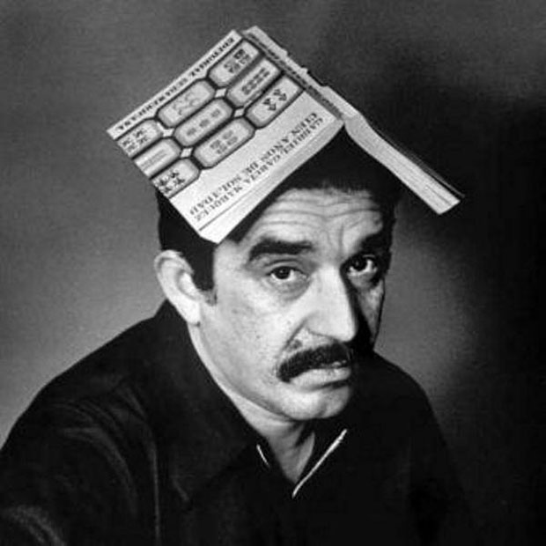
Письменник давно мріяв побувати у Європі, і його мрія, нарешті, здійснюється: як кореспондент газети "Ель Еспектадор" Гарсіа Маркес працює спочатку в Римі, а пізніше переїздить до Парижа.
Перші літературні спроби Гарсіа Маркеса належать періоду його навчання в інтернаті, де він пробує писати вірші й оповідання. Вдруге юнак звертається до літератури з середини 40-х років, поєднуючи свої творчі пошуки з журналістикою. Втім, надто серйозно до своїх тодішніх занять літературою Гарсіа Маркес ще не ставився, жартома зазначаючи, що свої перші оповідання написав з метою розвіяти скепсис критика і романіста Саламеа Борди щодо спроможності молодого колумбійського покоління висунути зі своїх рядів власних письменників.
Перші художні публікації Гарсіа Маркеса справді не були вдалими. Це насамперед стосується його повісті "Опале листя" (1951), в якій він змалював вигадане містечко Макондо, що нагадує реальне містечко його дитинства Аракатаку.

Slide 5
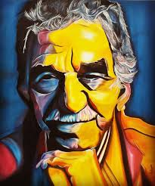
Твір «Опале листя» був знаменний ще й тим, що започаткував одну з провідних тем усієї подальшої творчості письменника, а саме — тему самотності, відчуженості людини у світі. Подальша його письменницька кар'єра зазнавала як успіхів, так і тимчасових занепадів. Одне з його оповідань 1955 року "Якось після суботи" отримало національну премію Колумбії. Письменницька слава приходить до Гарсіа Маркеса в 1967 році, коли з'являється його роман "Сто років самотності", що мав неймовірний успіх і був поставлений критиками за глибиною ідейного задуму і рівнем художньої досконалості в один ряд із сервантесівським "Дон Кіхотом".

Slide 6
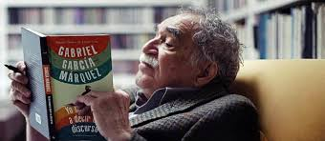
У романі, навіяному біографічними образами дитинства, а також історичним контекстом життя країни, змальовані шість поколінь роду Буендіа — від його заснування і до повного виродження. Причиною цього виродження стає замкнутість, ізольованість від часу та проблем, якими живуть решта людей, а в більш глибокій смисловій перспективі роману вимирання роду Буендіа символічно знаменує деградацію, духовний занепад людства, котре все більше індивідуалізується і усамітнюється, втрачаючи ту духовну єдність, ту солідарність, яка виступає основною запорукою виживання і розвитку. Саме у зв'язку з романом Гарсіа Маркеса "Сто років самотності" чи не вперше з'являється й термін "магічний реалізм".

Slide 7
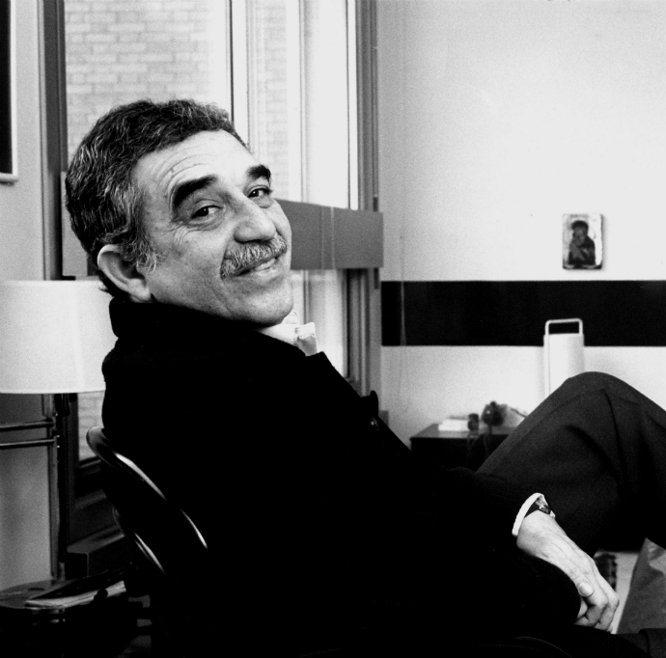
"Я реаліст,— казав про себе Габріель Гарсіа Маркес,— бо вірю, що в Латинській Америці все можливе, все реальне... і вважаю, що завдання письменника полягає в тому, щоб домогтися відповідності між літературою та дійсністю". Хоча ці слова стосуються роману "Сто років самотності", вони є справедливими для усієї творчості цього письменника, стиль якого був названий "магічною літературою".
Реалізм Маркеса — у внутрішній правдивості.

Slide 8
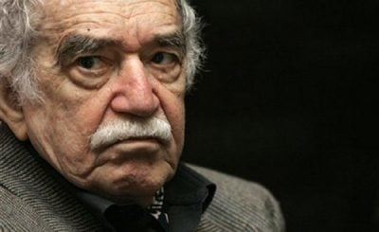
Видатний внесок письменника в розвиток латиноамериканської літератури XX століття був відзначений у 1982 році Нобелівською премією: "За романи та оповідання, в яких фантазія та реальність, поєднуючись, відображають життя і конфлікти цього континенту". Основними стильовими рисами творів Гарсіа Маркеса є взаємопроникнення елементів реальності та фантастики, поєднання філософських здобутків сучасної латиноамериканської культури з мотивами та образами індіанської, негритянської та іспанської міфології, експресивний метафоризм, тяжіння до символічних узагальнень та притчевої манери оповіді, лаконізм та "снайперська точність мовлення".

Slide 9
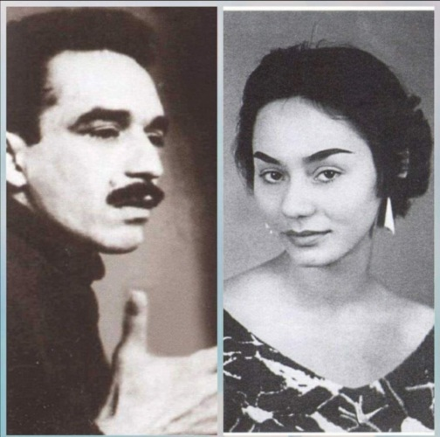
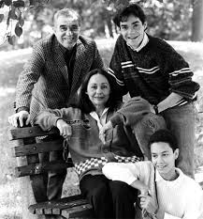
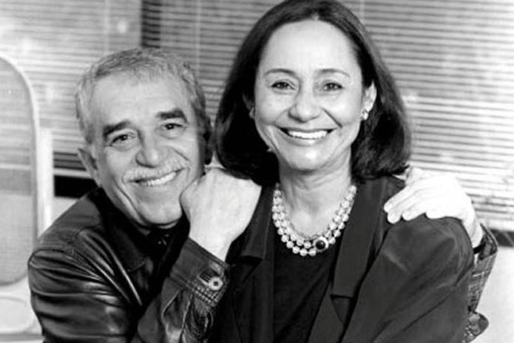
Захоплення за часів юності однією дівчиною стало для Маркеса визначальним на всі роки. То була Мерседес Ракель Барча Пардо, народжена 6 листопада 1932 року в селищі Маганга, на березі річки Магдалени. Її мати була колумбійкою, з сім'ї фермерів. А в жилах батька текла змішана палестинсько-єгипетська кров. Маркес вважав, що саме від предків-єгиптян дісталася Мерседес «таємнича краса нільської змії». Через 13 років після першої зустрічі Маркес одружився з Мерседес, яка у шлюбі народила синів Гонсало і Родріго.

Slide 10
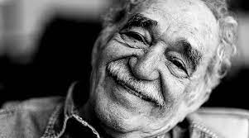
На схилі літ Габрієля Маркеса почали переслідувати хвороби, давалися взнаки невтомна праця, переїзди-мандрівки та життєві звички письменника. Під час роботи Маркес нерідко викурював по три пачки цигарок на день, ймовірно, це стало причиною виникнення ракової пухлини у легенях, яку виявили у 1989 році. За прогнозами лікарів йому залишалося жити близько року, проте його прооперували у 1992 р., а після лікування і вірної турботи дружини Мерседес Маркес видужав. На першій же прес-конференції, даній після одужання, Габріель Гарсія Маркес повідомив, що більше не писатиме: «Тепер я тільки чоловік Мерседес … я належу їй повністю».

Slide 11
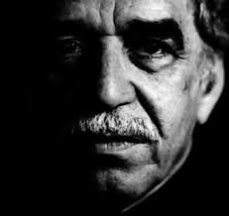
На початку березня 2014 року, в день свого народження, Габрієль Маркес вийшов зі свого будинку для спілкування з журналістами та шанувальниками. Вони спільно відзначили його уродини, як виявилося, це була остання публічна поява письменника.
Помер Габрієль Гарсія Маркес 17 квітня 2014 на 88-му році життя у своєму будинку в Мехіко від пневмонії. Тіло Габріеля Маркеса було піддано кремації в п'ятницю 18 квітня в ході закритої церемонії за бажанням сім'ї.

Slide 12
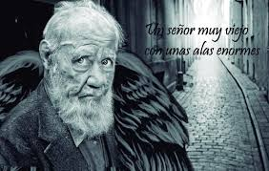
"Стариган із крилами"
«Стариган із крилами» (ісп. Un señor muy viejo con unas alas enormes) — оповідання Ґабрієля Ґарсія Маркеса, вперше опубліковане іспанською мовою 1968 року. Переклад англійською було видано 1972 року.

Slide 13
Тема – розлад людських взаємин у світі
Ідея – ідея духовного зцілення людства з допомогою вічних божих істин, які приносять на землю янголи.
Місце дії: рибальське селище.
Час дії: декілька років.

Slide 14
Герої твору:
Пелайо –чоловік, на подвір’я якого прилетів янгол.
Елісенда – дружина Пелайо, бере 5 сентаво з кожного, хто заходить у двір подивитися на янгола.
Стариган з крилами – головний герой-янгол, який з’явився під час дощу.
Син Пелайо та Елісенди – байдуже ставиться до гостя з крилами. Заражений бацилами байдужості.
дівчина-павук; падре Гонсага, жителі рибальського селища.

Slide 15
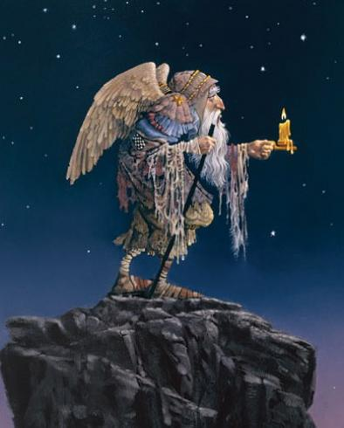
Кожна віруюча людина впевнена в існуванні янголів. Принаймні теоретично. Чому б янголу не завітати на землю? У Біблії ми неодноразово чули про такі випадки. То фантастична ця історія, чи ні? Це важко стверджувати однозначно. А те, що відбувається в оповіданні "Стариган із крилами" навколо цієї надзвичайної, але не такої вже фантастичної для віруючих події — цілком реальне.

Slide 16
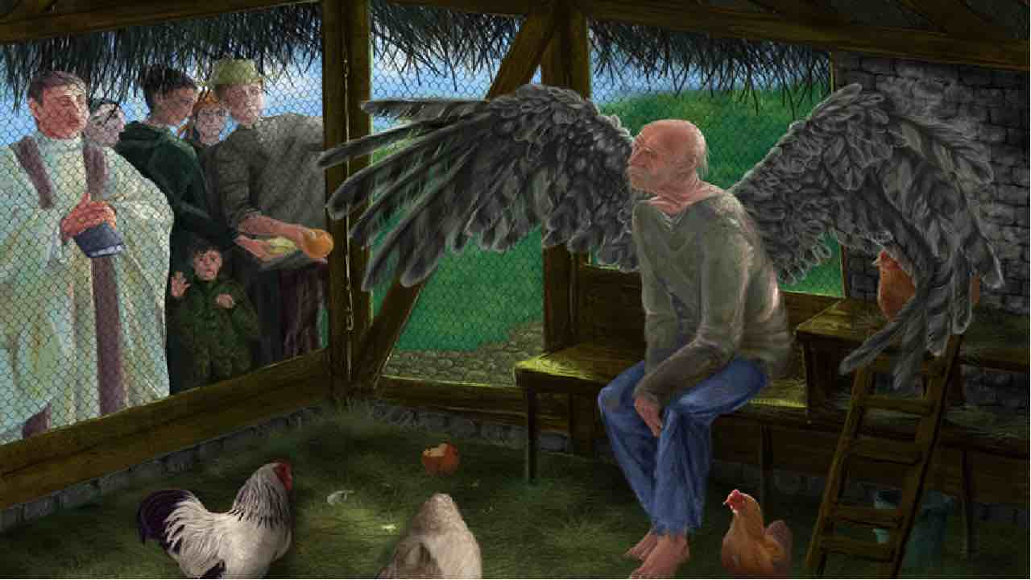
Старий і немічний янгол нічого не дарує, нікого не карає і навіть нічого не пророкує. А може, й пророкує, але ніхто не розуміє його мови — хіба не символічний момент? Навіть священик не бажає визнавати в янголі янгола (хоч і не заперечує відверто таку можливість). Він лише застерігає не поспішати з висновками тих, хто й так особливо не поспішає, бо "якщо крила не можуть слугувати головною ознакою різниці між яструбом і аеропланом, то ще менше з цього можна розпізнати янгола", або, мовляв, у його вигляді недостатньо гідності. При цьому він насправді просто не бажає брати на себе відповідальність за визнання дива дивом, а шле листи до вищої інстанції, де також починають ухилятися від остаточної відповіді, пишуть відписки з додатковими запитаннями — і це триває аж до зникнення самого янгола.

Slide 17
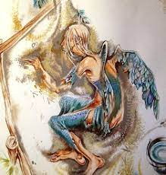
Посланці Господні мають бути білосніжні, прекрасні, витончені…Усі життєві негаразди і біди є місцем для зустрічі з Богом. І цей Ангел теж прийшов в той момент, коли цього потребувала не лише родина Пелайо, але й усі жителі селища. Чому в такому вигляді? Напевно, щоб відобразити глибину душі і помислів цих людей. Адже, із прибуттям ангела ніхто з них не змінився, духовно не очистився, їхні серця не тягнулися до світла.

